Slide 1

香港大学中国商业学院 · 人工智能与商业转型研究生文凭课程
毕业专案 · 答辩演示
AI 赋能食品包装企业海外破局
以浩威包装为例的第二增长曲线研究
美好生活始于脚下
關仲緯 Kwan Chung Wai David (25247024)
组员：黄尔雅 25244003、张慧思 25247010、胡开扬 25247016、林美家 25247025、薛琦 25247045、杨莎 25247046
2026年8月4日
Notes:
【第 1/31 页】讲者：關仲緯 David（组长） ｜ 本页 60 秒（约 216 字）
──────────────────────────────────────────────────────
各位评委好，我是组长关仲纬。我们想从脚下最不起眼、却每天托着食物的纸讲起。一张滤纸、一张焗炉纸，看起来不复杂，却连着食品安全、合规和信任。美好生活始于脚下，出海也要从脚下第一步走起。这一步，我们想走得稳一点。这次专案以佛山浩威包装为对象，研究一个问题：AI能不能帮一家食品包装企业，把海外获客和转化做成第二增长曲线。我们把研究落到三套系统：市场情报、客户获取、内容营销；其中两套已经部署，第三套还在设计阶段。我们会把证据说清楚：问卷是A类，实测是B类，推演是E类，不会把假设讲成结果。
▸ 现场提示：开场语速放慢，说到“美好生活始于脚下”后停一拍，再看向评委。
▸ 交接：接下来，先请看研究团队与分工。
▸ 证据口径：A类：企业问卷 ｜ B类：实测/抓取 ｜ E类：情景推演 ｜ 系统状态：系统一已部署、系统二已部署MVP、系统三未上线（设计阶段）

Slide 2
开场
研究团队与分工
香港大学中国商业学院 · 人工智能与商业转型研究生文凭课程 · 毕业专案
组长 · 统筹
黄尔雅
张慧思
胡开扬
關仲緯
25244003
25247010
25247016
诊断 · 局限
漏斗 · 路线图
市场 · 向善
Kwan Chung Wai David
学号 25247024
· 开场 · 母题 · 财务 · 结论
· 外部 AI 转型顾问视角
林美家
薛琦
杨莎
25247025
25247045
25247046
定位 · 风险
系统 · 技术
演示 · 方法论
今日安排
七人分工讲述 · 每一幕换讲者 · 全场 30 分钟含 3 分钟真实系统实拍
AI 赋能食品包装企业海外破局
2 / 31
Notes:
【第 2/31 页】讲者：關仲緯 David（组长） ｜ 本页 35 秒（约 126 字）
──────────────────────────────────────────────────────
我是关仲纬，也是组长。我们团队一共七个人，这次把自己当成外部AI转型顾问，不是替企业喊口号，而是把问题、工具、成本和证据摆到一起。分工上，我们按市场合规、AI系统、财务测算和风险几条线协作；今天我会先讲诊断，再由组员讲方案、验证和路线，风险和分工边界也会说清。
▸ 现场提示：说到“外部AI转型顾问”和“证据”时稍停，看一眼评委，别赶。
▸ 交接：接下来，先把今天的30分钟安排交个底。
▸ 证据口径：团队人数来自事实底座meta，不适用A–E证据分级

Slide 3
开场
今天的 30 分钟
从诊断到设计到验证，每一步都留下可核查的证据
第一幕
家底很好，为什么出不去
6 页 · 约 6 分钟
问题
第二幕
先去哪里，凭什么赢
4 页 · 约 3.5 分钟
战略
第三幕
方案已经跑起来了（含 3 分钟实拍）
6 页 · 约 7.5 分钟
系统
第四幕
值不值得做，什么时候该停
5 页 · 约 5 分钟
财务
第五幕
路线图 · 风险 · 局限 · 结论
7 页 · 约 6 分钟
收束
口径约定
全场证据分级贯穿：A 类企业问卷 ｜ B 类实测抓取 ｜ C 类法规披露 ｜ D 类第三方 ｜ E 类情景推演
AI 赋能食品包装企业海外破局
3 / 31
Notes:
【第 3/31 页】讲者：關仲緯 David（组长） ｜ 本页 38 秒（约 136 字）
──────────────────────────────────────────────────────
接下来三十分钟，给大家一张地图：按五幕结构，从问题诊断、方案设计，讲到系统验证和落地判断。中段留三分钟，直接看真实系统实拍，不靠口头描述；结尾回到母题。这里要老实讲，全场证据按A到E分级，问卷、实测、法规、第三方、推演都会标清楚，哪步是结论，哪步是假设，分开说，把边界讲明白，请评委随时核查。
▸ 现场提示：说到A到E时放慢一点，让评委记住这条证据线。
▸ 交接：接下来，先看第一个问题：家底很好，为什么出不去。
▸ 证据口径：A类：问卷（口径说明） ｜ B类：实测/抓取（口径说明） ｜ C类：法规/官方披露（口径说明） ｜ D类：第三方（口径说明） ｜ E类：情景推演（口径说明）

Slide 4

第一幕
问题：家底很好，为什么出不去
RQ1 诊断 —— 瓶颈在价值链和获客漏斗的哪里，证据强度如何
Notes:
【第 4/31 页】讲者：黄尔雅 ｜ 本页 22 秒（约 79 字）
──────────────────────────────────────────────────────
好，进入第一幕。浩威这家公司，说白了家底是真不错——56 年的老厂，大客户、认证都齐。可这么好的底子，海外获客和转化却一直有瓶颈，到底卡在哪？是价值链，还是获客漏斗？每条证据又有多硬？这就是我们要回答的第一个问题。
▸ 现场提示：抛出『卡在哪』这个问题后停顿两秒，看一眼评委，再念后半句。
▸ 交接：先请慧思带大家看看，浩威的家底到底有多厚。
▸ 证据口径：56 年为企业基本背景信息，来自事实底座公司档案，本页未引用其他数据

Slide 5
第一幕 · 研究对象
浩威包装：56 年的家底
佛山市浩威包装制品有限公司 · 港资 · 食品级纸包装
56 年
>30%
25–30%
4 大
港资制造经验
综合毛利率
海外营收占比
主力品类
佛山基地约 5,000㎡ · 51–100 人
高于合兴 13.02% / 宏裕 10.60%（产品结构不同，仅参照）
按香港公司代接单口径 [A类 Q9]
咖啡滤纸 · 空气炸锅纸 · 焗炉纸 · 花底纸
国际认证
FDA 21 CFR 适用性文件 ｜ LFGB/BfR ｜ FSC CoC ｜ FSSC 22000 ｜ ISO 9001 ｜ HACCP
头部客户
雀巢 ｜ 海底捞 ｜ Sainsbury's ｜ Sam's Club [A类 问卷 Q10/Q41]
认证密度
阿里国际站 196 件在售商品，平均每件 4.5 项结构化认证 [B类抓取]
本页结论
制造与合规的家底扎实 —— 问题不在这里
AI 赋能食品包装企业海外破局
5 / 31
Notes:
【第 5/31 页】讲者：黄尔雅 ｜ 本页 65 秒（约 234 字）
──────────────────────────────────────────────────────
先把家底摆出来。浩威是一家港资食品级纸包装企业，做了56年，佛山基地约5000平方米，团队51到100人。年收入约5000到7000万元，海外占比约25%到30%，这是按香港公司代接单口径。毛利率大于30%，对照合兴13.02%、宏裕10.60%的同业参照，确实更高。客户里有雀巢、海底捞、Sainsbury's。认证也齐，包括FDA、FSC、FSSC等六大国际认证。这里要老实讲，浩威这些家底数字都能追溯到A类问卷，不是宣传话术。我们把牌摊开，是为了后面把问题问准。换句话说，它不是小作坊，而是能进高要求供应链的制造底盘，质量和合规不是短板。但海外增长不会自动发生。家底越硬，后面的反差才越站得住：为什么它海外还是出不去？
▸ 现场提示：语气平稳数家底；说到“但海外增长不会自动发生”前停半秒，把反差感带出来。
▸ 交接：下一页看五维能力画像：后强前弱。
▸ 证据口径：A类问卷（家底数字可追溯） ｜ A类问卷Q14：年收入¥5,000–7,000万元 ｜ A类问卷Q9：海外占比约25%–30%，按香港公司代接单口径 ｜ A类问卷Q15：毛利率>30% ｜ 同业参照仅作参照，不作为实证结论

Slide 6
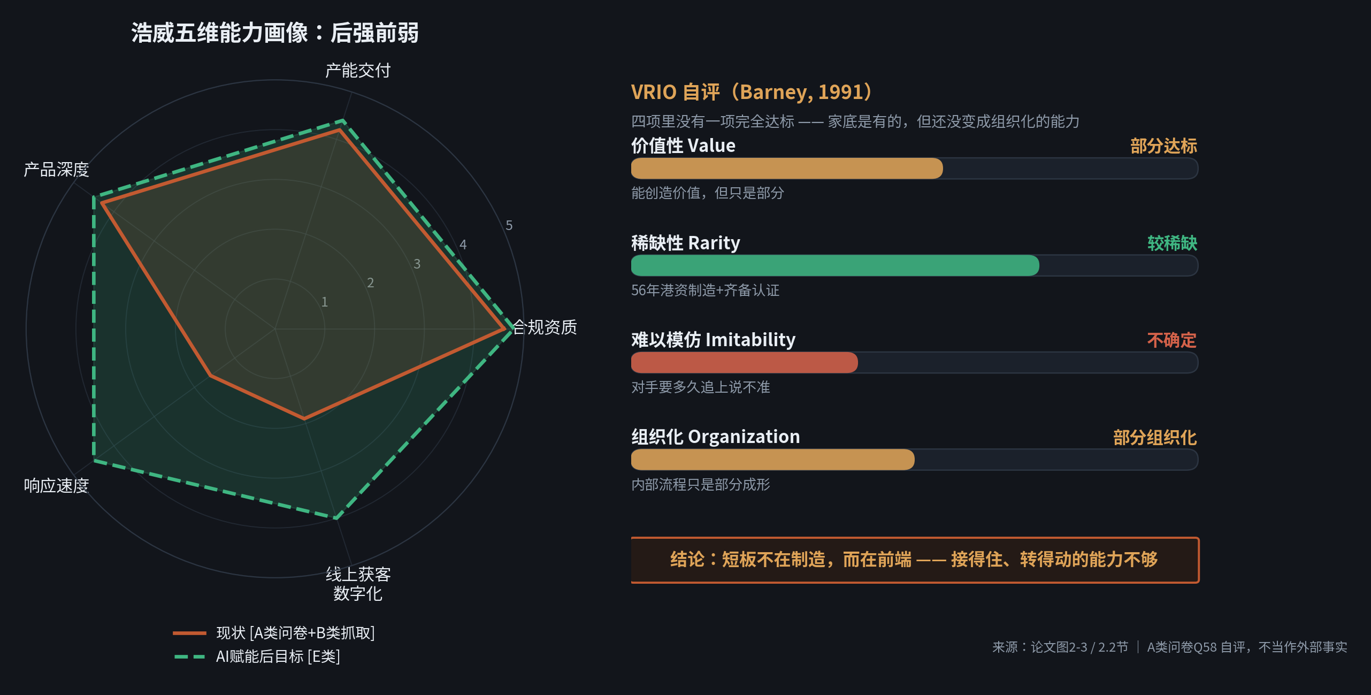
第一幕 · 能力诊断
五维能力画像：后强前弱
VRIO 自评四项无一完全达标 —— 家底是有的，但还没变成组织化的能力
AI 赋能食品包装企业海外破局
6 / 31
Notes:
【第 6/31 页】讲者：黄尔雅 ｜ 本页 62 秒（约 223 字）
──────────────────────────────────────────────────────
先看左边这张雷达图。合规资质、产能、产品深度三项撑得住：六项合规资质和文件在手，毛利率超过30%，都是问卷里的A类数据。但另外两项直接塌下去——询盘首响6到12小时，问卷Q1；获客渠道基本只有一条。再看右边VRIO四问，我们自评：有价值，有；稀缺，勉强算；难以模仿，老实讲不确定，Q58c里我们填的就是「尚不确定」；组织这一项，CRM和ERP只是部分打通，Q23、Q53。所以 VRIO 四问自评下来，没有一项能说完全达标。说白了，家底是有的，还没变成组织化的能力。
▸ 现场提示：念到「另外两项直接塌下去」时手指雷达图右下两个凹角，停一拍再讲VRIO
▸ 交接：那这两块塌下去，具体是漏在漏斗的哪一层——
▸ 证据口径：A类 问卷Q15（毛利率>30%） ｜ A类 问卷Q1（首响6–12小时） ｜ A类 问卷Q58c（模仿难度尚不确定） ｜ A类 问卷Q23/Q53（CRM与ERP仅部分打通）

Slide 7
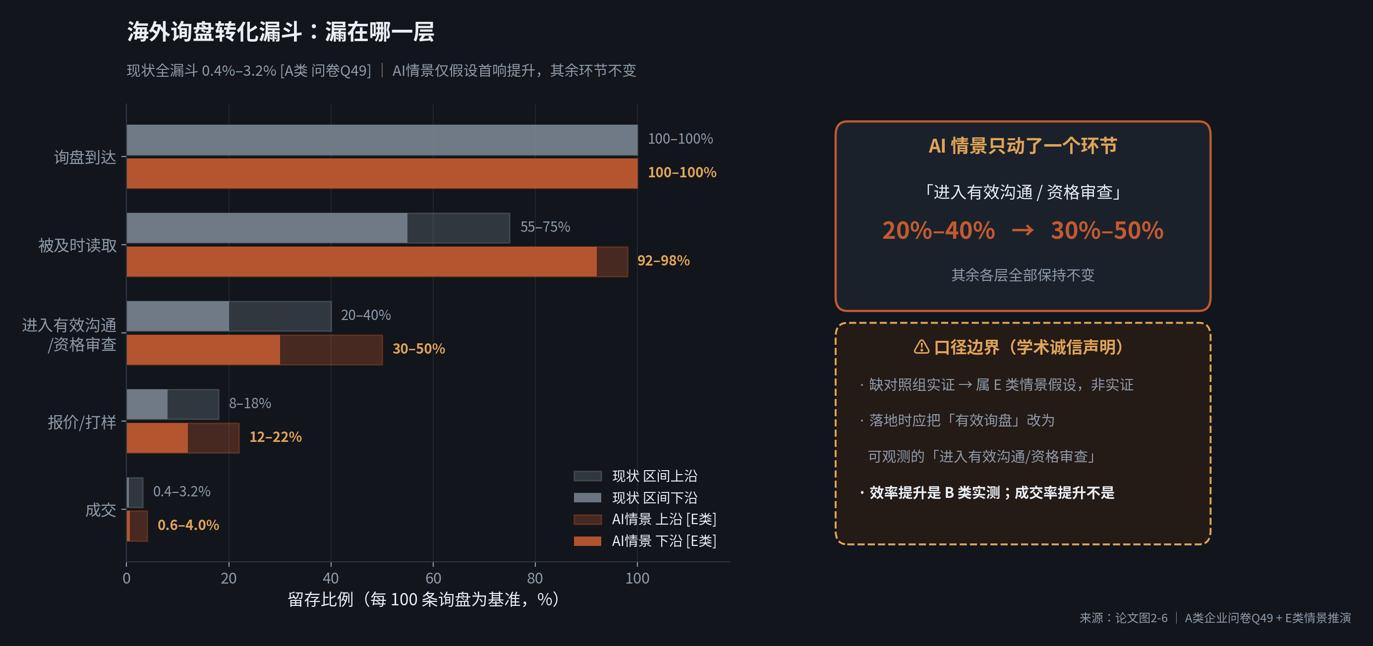
第一幕 · 核心痛点
漏斗漏在哪一层
全漏斗询盘转化 0.4%–3.2% ｜ 首响 6–12 小时是最清楚的短板
AI 赋能食品包装企业海外破局
7 / 31
Notes:
【第 7/31 页】讲者：张慧思 ｜ 本页 75 秒（约 270 字）
──────────────────────────────────────────────────────
上一页说“后强前弱”，这一页把短板放进漏斗。先说结论：这是全场最重要的一张图。每一百条询盘，最终转化只有0.4%到3.2%，来自问卷Q49，属A类。首响要6到12小时，来自问卷Q1，也是A类，这是最清楚的漏点。
右边AI情景是0.6%到4.0%。但要老实讲，我们只动一个环节：假设首响改善，让进入有效沟通和资格审查的比例从20%到40%，升到30%到50%，其余不变。现在没有对照组，所以这不是实证，更不能说成交率已提高，只是E类推演。
我们刻意卡住结论：系统跑通，只代表技术可行，不代表商业结果。这个自我限制反而是加分项，因为后面的试点和归因会更可信。
▸ 现场提示：说到“没有对照组”时稍作停顿，并指向屏幕右侧的AI情景漏斗。
▸ 交接：接下来，我们再看这五个症状为什么指向同一个病根。
▸ 证据口径：A类问卷Q49 ｜ A类问卷Q1 ｜ E类情景推演，无对照组

Slide 8
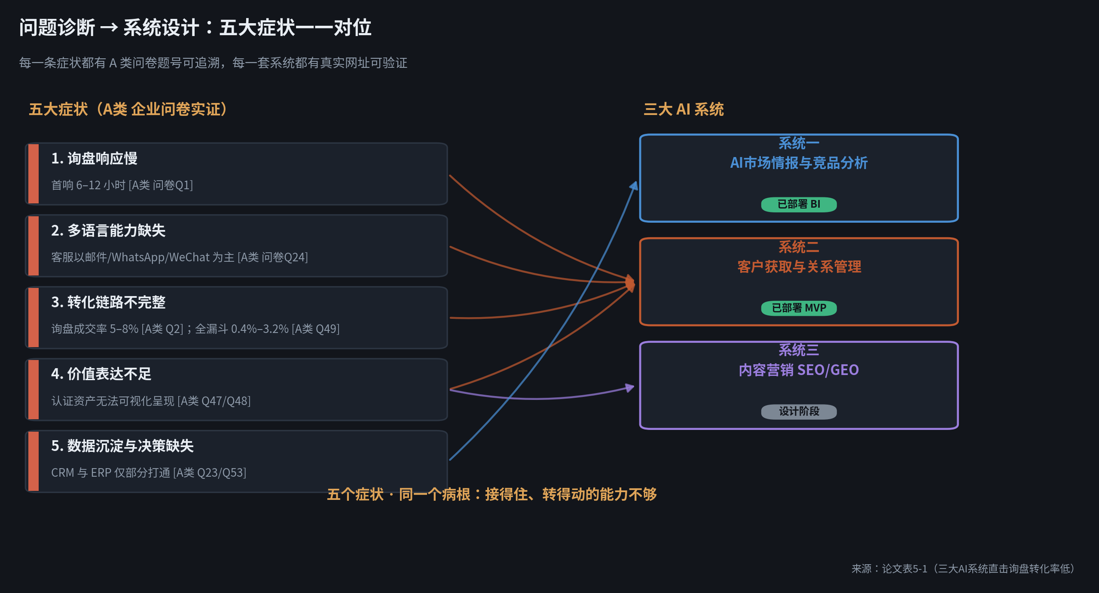
第一幕 · 症状归因
五个症状，同一个病根
每条症状都有 A 类问卷题号可追溯，每套系统都有真实网址可验证
AI 赋能食品包装企业海外破局
8 / 31
Notes:
【第 8/31 页】讲者：张慧思 ｜ 本页 66 秒（约 237 字）
──────────────────────────────────────────────────────
五条症状，其实是一个病根。第一，询盘首响 6 到 12 小时，这是 A 类问卷 Q1，对应系统二的 AI 客服，7×24 顶上去。第二，多语言能力缺失，A 类 Q24，靠 AiReach 多语触达加 RAG 多语切换。第三，转化链路不完整，询盘成交率 5–8%，全漏斗 0.4%–3.2%，A 类 Q2 和 Q49，交给 OKKI CRM 管到成交。第四，价值表达不足，认证资产没法可视化呈现，A 类 Q47、Q48，靠 AiReach 加系统三的 SEO、GEO 内容。第五，数据沉淀和决策缺失，CRM 与 ERP 只是部分打通，A 类 Q23、Q53，对应系统一的多维 BI。这里要老实讲，我们不是先有方案再回头找问题，每条症状都能追回具体的问卷题号，前两套系统都有真实网址，评委随时可以现场打开验；第三套还在设计阶段，没有上线。
▸ 现场提示：手指顺着屏幕上五条症状连到右侧三套系统，说到「不是先有方案再找问题」时停一秒，看评委反应。
▸ 交接：症状和系统对上了，接下来慧思交给下一位，看看这套能力要放进多大的市场里——
▸ 证据口径：A类 问卷Q1 ｜ A类 问卷Q24 ｜ A类 问卷Q2 ｜ A类 问卷Q49 ｜ A类 问卷Q47/Q48 ｜ A类 问卷Q23/Q53

Slide 9
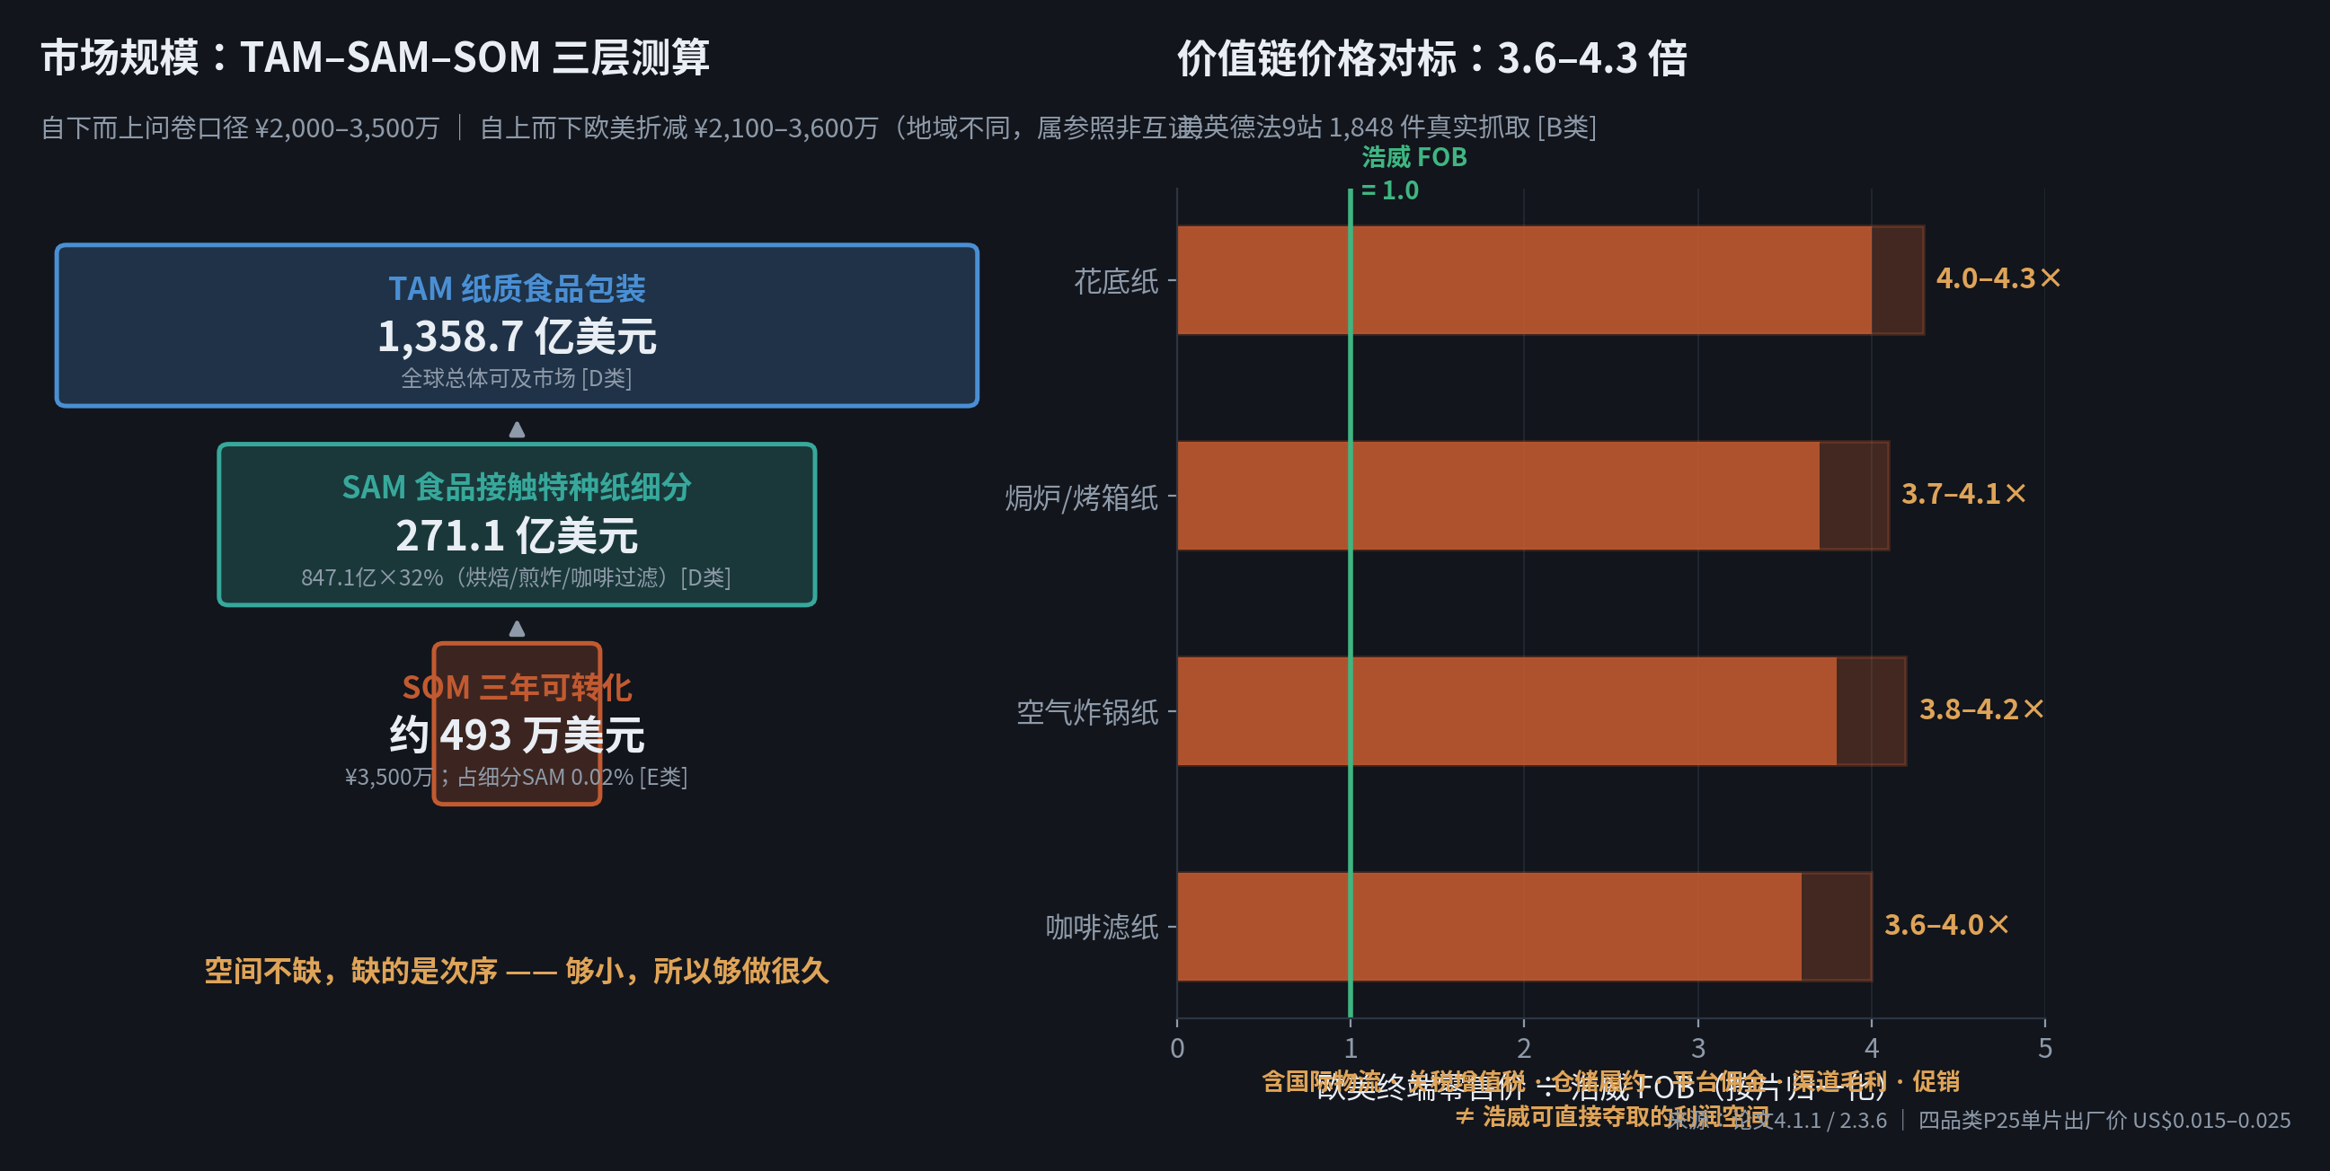
第一幕 · 外部环境
市场空间与价值链位置
TAM 1,358.7 亿 → SAM 271.1 亿 → SOM 约 493 万美元（占 0.02%）
AI 赋能食品包装企业海外破局
9 / 31
Notes:
【第 9/31 页】讲者：胡开扬 ｜ 本页 66 秒（约 237 字）
──────────────────────────────────────────────────────
先看空间。按本项目测算口径，纸质食品包装TAM是1,358.7亿美元；聚焦食品接触特种纸，再按烘焙、煎炸和咖啡过滤约32%折算，SAM是271.1亿美元。三年SOM取3,500万元，约493万美元，只占细分SAM的0.02%。这里要老实讲，这是E类情景推演，不是已成交。右边3.6到4.3倍，是四国零售货架抓取的B类实测，指终端零售价相对浩威FOB的倍数。但这绝不是浩威能直接拿走的利润，还包含物流、关税、增值税、仓储、平台佣金和渠道毛利。说白了，空间不缺，缺的是次序；0.02%，也够我们扎扎实实做很久。
▸ 现场提示：讲到右侧加价倍数时，指向价值链，并在“绝不是利润”前稍停。
▸ 交接：接下来，我们就看：先去哪里，凭什么赢。
▸ 证据口径：E类情景推演 ｜ B类实测

Slide 10

第二幕
战略：先去哪里，凭什么赢
从 PESTEL / 五力 / SWOT 收敛到一条主战略
Notes:
【第 10/31 页】讲者：胡开扬 ｜ 本页 22 秒（约 79 字）
──────────────────────────────────────────────────────
上一页讲了空间，这一页讲去哪儿、凭什么赢。PESTEL、五力、SWOT 我们都跑了一遍，五力打分是企业自评，属 A 类。收敛下来其实就一条主战略：用 AI 和数据流程，把海外获客和转化能力提上来。
▸ 现场提示：说完主战略停一拍，手往标题一指，让评委跟上节奏
▸ 交接：那接下来，就交给下一位讲讲我们为什么把欧洲放在第一位。
▸ 证据口径：A类 问卷Q57a–Q57e（五力自评）

Slide 11
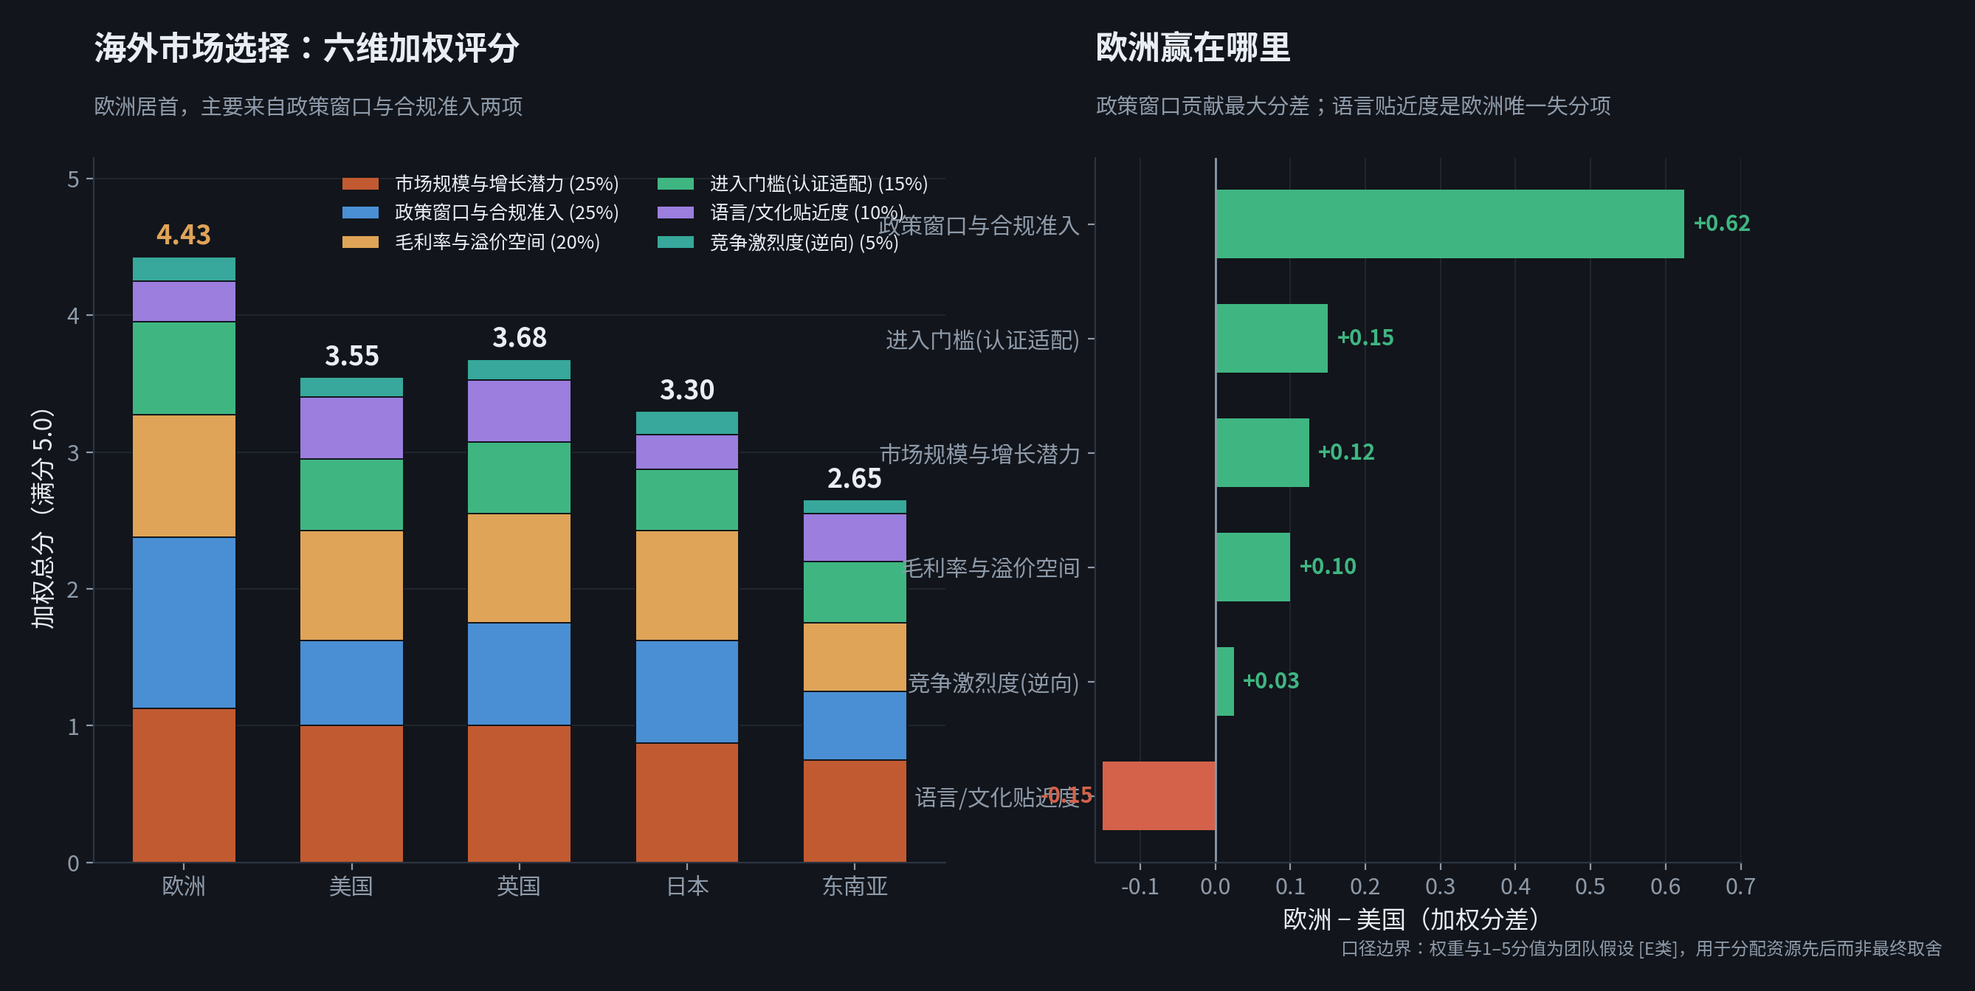
第二幕 · 市场选择
六维加权：为什么欧洲先行
欧洲 4.43 分居首，分差主要来自政策窗口与合规准入
AI 赋能食品包装企业海外破局
11 / 31
Notes:
【第 11/31 页】讲者：胡开扬 ｜ 本页 70 秒（约 252 字）
──────────────────────────────────────────────────────
上一页我们问先去哪里，这张图的答案是：欧洲先行。六个维度加权后，欧洲以4.43分居首。关键不是它更大，而是PPWR带来的政策窗口。欧盟法规第5条第5款规定，从2026年8月12日起，食品接触包装要满足PFAS三重限值，而且没有库存缓冲过渡期。这是法规一级来源，属C类证据。所以，欧洲的分差主要来自政策窗口与合规准入，不是单看市场规模。不过这里要老实讲：六项权重和一到五分的分值，都是团队假设，不是市场实证。这个排名排的是资源投放先后，不是市场取舍。我们建议以欧洲为重点，英美同为英语市场，可以同期验证英语获客和客服流程——这一条是团队的资源安排设想，属 E 类。
▸ 现场提示：讲到“团队假设”时稍作停顿，再指向图中的欧洲、英国和美国。
▸ 交接：市场顺序明确之后，下一步就是把判断收敛成具体策略。
▸ 证据口径：C类证据：欧盟法规一级来源 ｜ 团队假设：六项权重及一到五分的分值，不是市场实证

Slide 12
第二幕 · 竞争定位
SWOT → TOWS：四组策略收敛成一条
用 AI 和数据流程把海外获客与转化能力提上来
SO 进攻
ST 防御
进攻：以合规资质接欧盟窗口，同步研究零售自有品牌货架缺口（只研究，不预设合作）
防御：以可验证的质量、交付与合规资料对冲压价，不宣称认证是永久壁垒
WO 扭转
WT 规避
扭转：AI补响应与多语，BI补账户研究，把合规文件转成可核验的报价与内容
规避：RFM分层降低客户集中度，错峰上线、渠道打标使成效可归因
收敛为一条主战略：用 AI 和数据流程把海外获客与转化能力提上来
FSC、FSSC 这类准入资质同行终究追得上 —— 真正守得住的是工艺稳定、交付有记录、响应够快
AI 赋能食品包装企业海外破局
12 / 31
Notes:
【第 12/31 页】讲者：林美家 ｜ 本页 74 秒（约 266 字）
──────────────────────────────────────────────────────
SWOT 摊开是四堆料，TOWS 才是动作。进攻这一格，我们拿现有合规资质去接欧盟窗口，同时研究零售自有品牌的货架缺口，只研究，不预设合作。防御那格，用可验证的质量、交付和合规资料去对冲压价。扭转，是 AI 补响应和多语，问卷里首响 6 到 12 小时，这是 A 类。规避，就是 RFM 分层降客户集中度，错峰上线让成效可归因。这里要老实讲一句：FSC、FSSC 这类准入资质，我们不敢当成永久壁垒；东南亚低成本产能正在逐步取证，我们把未来三到五年看成一段阶段性窗口。所以我们把功夫放在更能守住的地方：工艺稳定、交付有记录、响应够快。PPWR 和 EUDR 只是一扇可验证的先发窗口，不是永久壁垒。欧盟那条 PFAS 限值 2026 年 8 月 12 号生效，没有库存缓冲过渡期，这是法规一级来源，C 类。所以四个象限，方向其实是同一个，收敛成一条：用 AI 和数据流程，把海外获客与转化能力提上来。
▸ 现场提示：讲到「同行终究追得上」这句停两秒，看一眼评委，再指屏幕右下那格说「守得住的是这三样」。
▸ 交接：既然是窗口，那就有时间表——下一页我们把这扇窗的日期摆清楚。
▸ 证据口径：A 类 问卷Q1（首响 6–12 小时） ｜ C 类 法规一级来源（PPWR 2026-08-12 生效、无库存缓冲过渡期；EUDR）

Slide 13
第二幕 · PPWR 窗口
时间明确的那扇窗
Regulation (EU) 2025/40 第 5 条第 5 款 · 2026 年 8 月 12 日生效
PFAS 三重限值 · 2026 年 8 月 12 日起
单项 ≤25 ppb ｜ 靶向总和 ≤250 ppb ｜ 总氟 ≤50 ppm
没有库存缓冲过渡期
超标即不得投放欧盟市场 —— 时间点明确，没有回避空间
这是全篇证据最硬的一条机会
Regulation (EU) 2025/40 法规原文 [C类 一级来源]
对浩威意味着什么
四品类主辅材分别送检 + 技术文件，认证在买方侧成为可验证凭证
战略解读
合规不是成本，是这段窗口里唯一买得到的先发优势 —— 但它是窗口，不是永久壁垒
AI 赋能食品包装企业海外破局
13 / 31
Notes:
【第 13/31 页】讲者：林美家 ｜ 本页 48 秒（约 172 字）
──────────────────────────────────────────────────────
策略收敛后，我们看PPWR这扇时间明确的窗。Regulation (EU) 2025/40 第5条第5款规定，2026年8月12日起，食品接触包装要满足PFAS三重限值：单项不超过25 ppb、靶向总和不超过250 ppb、总氟不超过50 ppm。更关键的是，它没有库存缓冲过渡期。说白了，三重限值加上没有库存缓冲过渡期，就是一个时间明确的窗口。这不是推测，是法规文本里的硬节点。这是C类法规一级来源，证据最硬，也是全篇唯一带确定日期的外部机会。
▸ 现场提示：说到“没有库存缓冲过渡期”时放慢一点，让评委听到这是硬日期。
▸ 交接：接下来，把这扇窗接到浩威的下一步。
▸ 证据口径：C类法规一级来源

Slide 14

第三幕
美好生活始于脚下
母题回扣 —— 合规是门票，AI 是效率
— 浩威做的是最不起眼的那张纸 —— 托着面包、滤着咖啡、垫着蛋糕
— 出海也一样：不跳步，先把合规做实，再让 AI 把响应提上来
— 接下来三套系统，两套已经在生产环境跑着，可以现场打开验证
Notes:
【第 14/31 页】讲者：關仲緯 David（组长） ｜ 本页 40 秒（约 144 字）
──────────────────────────────────────────────────────
回到我们的母题：美好生活始于脚下。在讲方案之前，我们想把这句话讲得更实一点。脚下有两层。第一层，是浩威脚下的那一张张纸：咖啡滤纸、空气炸锅纸、焗炉纸。它们是产品，也是合规落地的载体。第二层，是方法：合规是门票，AI 是效率。说白了，我们不跳步，一步一验证，先把能实测、能核验的事做扎实，再谈增长。接下来，就看这套脚下功夫怎么变成三套系统。
▸ 现场提示：这里整体放慢；说到“脚下有两层”后停半秒，给评委一点画面。
▸ 交接：下面交给下一位，带我们看三大 AI 系统。

Slide 15
第三幕 · 体系设计
三大 AI 系统：两套已在跑
系统一 BI 已部署 ｜ 系统二 MVP 已部署 ｜ 系统三 设计阶段
系统一 · AI 市场情报与竞品分析 【BI 已部署】
阿里 196 件/188 家对标 ｜ 美英德法 9 站 1,848 件货架洞察 ｜ 潜客清单（属销售假设）
系统二 · 客户获取与关系管理 【MVP 已部署】
AiReach 多语触达 ｜ OKKI CRM 商机管道 ｜ Hopewell Chat 7×24 客服 RAG
系统三 · 内容营销 SEO/GEO 【设计阶段，未上线】
合规库英文转译 ｜ GEO 分发 ｜ 核验信息转多语素材
诚实交代
两套已在真实生产环境运行、可现场验证；第三套仍在设计阶段 —— 这个区分我们不模糊
AI 赋能食品包装企业海外破局
15 / 31
Notes:
【第 15/31 页】讲者：薛琦 ｜ 本页 60 秒（约 216 字）
──────────────────────────────────────────────────────
这一页先把边界讲清楚：我们一共设计了三套AI系统，但目前真正部署、在跑的只有两套。系统一是市场情报与竞品分析BI，已经在真实生产环境运行；系统二是客户获取与关系管理，MVP也已部署，覆盖多语触达、CRM和7×24小时AI客服。这两套都可以打开页面链接现场验证，属于B类实测。系统三是SEO、GEO多语内容营销，目前还在设计阶段，没有上线。所以这里要老实讲，我们现在能证明的是系统已经跑通，不是询盘增加，更不是成交率提高。这些效果还要再验证。
▸ 现场提示：讲到“两套都可以现场验证”时，可以指向屏幕上的系统链接。
▸ 交接：接下来，我们具体看AI客服RAG的技术逻辑和安全边界。
▸ 证据口径：B类实测

Slide 16
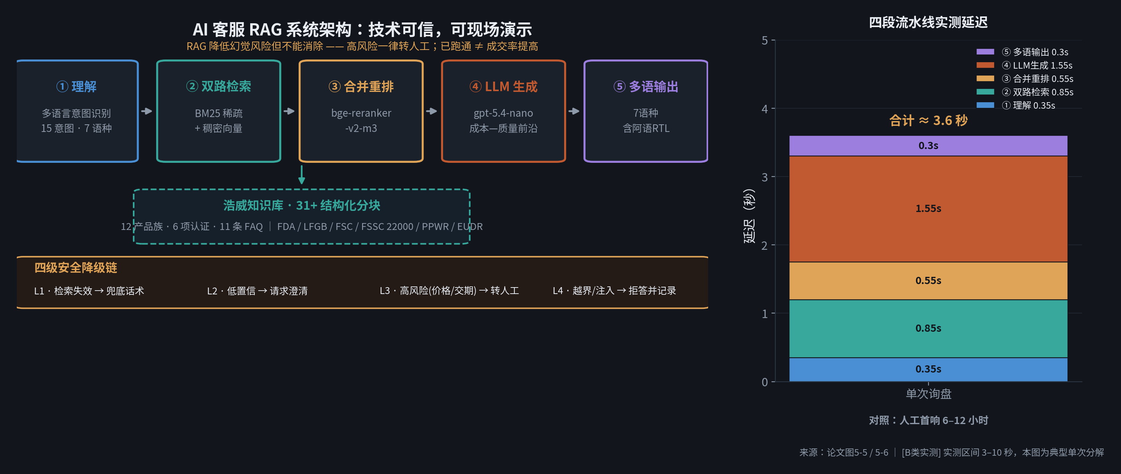
第三幕 · 技术可信度
AI 客服 RAG：技术可信，边界清楚
双路检索 + 重排 + 四级安全降级 ｜ 首响 6–12 小时 → 3–10 秒
AI 赋能食品包装企业海外破局
16 / 31
Notes:
【第 16/31 页】讲者：薛琦 ｜ 本页 76 秒（约 273 字）
──────────────────────────────────────────────────────
这一页把客服的回答链路拆开看。用户提问后，系统先走BM25关键词检索和稠密向量检索两条路，再用bge-reranker-v2-m3重排，把相关资料交给大模型生成，最后多语输出。这套已部署MVP属B类实测。碰到越界或高风险问题，就进入四级安全降级；高风险一律转人工，不让模型硬答。原来首响要6到12小时，这是A类问卷Q1；现在系统实测为3到10秒，属B类实测。这里要老实讲，RAG只能降低幻觉风险，不能消除。真实流量小样本日志未观察到成功攻击，也完成主动红队；但不代表零风险，仍要限流、鉴权和审计。更关键的是，我们跑通的是响应链路，不是商业结果：已跑通不等于成交率提高。成交提升还没有对照组，不能当成实证。
▸ 现场提示：说到“已跑通不等于成交率提高”时稍作停顿，看向评委。
▸ 交接：接下来，请看这些能力怎么现场验证。
▸ 证据口径：B类实测 ｜ A类问卷Q1

Slide 17
第三幕 · 能力展示
全部可现场验证
hub.hopewell-pack.xyz —— 六个真实站点，一页直达
LIVE
LIVE
LIVE
AI 智能客服
OKKI 多维 BI
产品线竞争力洞察
chat.hopewell-pack.xyz
bi.hopewell-pack.xyz
insights.hopewell-pack.xyz
RAG · 7 语种 · 3–10 秒
CRM/ERP 打通 · 商机看板
1,848 件九站抓取可视化
LIVE
LIVE
NEW
模型评测报告
项目总览 Hub
答辩演示站
modeltests.hopewell-pack.xyz
hub.hopewell-pack.xyz
final-presentation.hopewell-pack.xyz
12 模型 · 1,143 次调用
一页直达全部站点
本 deck + 视频 + 逐页讲稿
技术与分析能力 · 可现场核查
六个域名全部在生产环境运行 —— 评委可当场打开任一链接验证；这是本专案与纸面研究最实质的区别
AI 赋能食品包装企业海外破局
17 / 31
Notes:
【第 17/31 页】讲者：薛琦 ｜ 本页 52 秒（约 187 字）
──────────────────────────────────────────────────────
刚才讲的 AI 客服，不是 PPT 上画的架构图。这一页就一句话：全部可以现场验证。屏幕上是我们的总入口，hub.hopewell-pack.xyz，五个真实站点一页直达——AI 客服、市场情报、BI 看板、模型评测都在里面，全在生产环境跑着。评委老师现在掏出手机就能点开，比如模型评测那 1,152 次调用，B 类实测，原始数据全在站上。说白了，这是我们跟纯纸面研究最大的区别：讲到的每一条，背后都有个能跑的东西撑着。接下来三分钟，直接操作给大家看。
▸ 现场提示：念网址时放慢半拍，抬手指向屏幕上的 hub 地址，停一秒再往下说「掏出手机就能点开」
▸ 交接：接下来三分钟，我们把站点一个个打开，现场操作——
▸ 证据口径：B类实测（模型评测 1,152 次调用，结果公开于 modeltests 站）

Slide 18

第三幕 · 实拍演示
接下来是 3 分钟真实操作
四站点连续实拍，未剪辑功能、未后期合成界面
看第一件事：首响时间
人工 6–12 小时 → 系统 3–10 秒，视频里是真实延迟未加速
看第二件事：多语言切换
7 语种含阿语 RTL，同一知识库同一套认证口径
看第三件事：高风险转人工
价格与交期一律不由模型回答，直接降级转人工
看第四件事：BI 与洞察
1,848 件真实抓取数据的可视化，不是示意图
接下来 3 分钟
视频是四个站点的连续实拍，未剪辑功能、未后期合成界面
AI 赋能食品包装企业海外破局
18 / 31
Notes:
【第 18/31 页】讲者：杨莎 ｜ 本页 34 秒（约 122 字）
──────────────────────────────────────────────────────
好，接下来是三分钟的实拍视频：四个站点连着操作，一刀没剪，界面也没做后期合成，延迟全是真实网速。关键节点字幕都标好了。请大家重点盯两个地方：一是首响时间，我们定的目标是一分钟以内，各位可以自己掐表；二是多语言切换顺不顺。看完以后，欢迎大家现场再抽查一遍。
▸ 现场提示：说到『掐表』时抬手腕比划一下、语速放慢；最后一句说完立刻播视频，别留冷场。
▸ 交接：话不多说，请看大屏幕。
▸ 证据口径：首响<1分钟：阶段一 KPI 目标（roadmap），讲稿中明确表述为『我们定的目标』，未宣称已达成 ｜ 『一刀没剪、未后期合成、真实延迟』为演示制作说明，不属 A–E 证据数据，无需标注等级

Slide 19
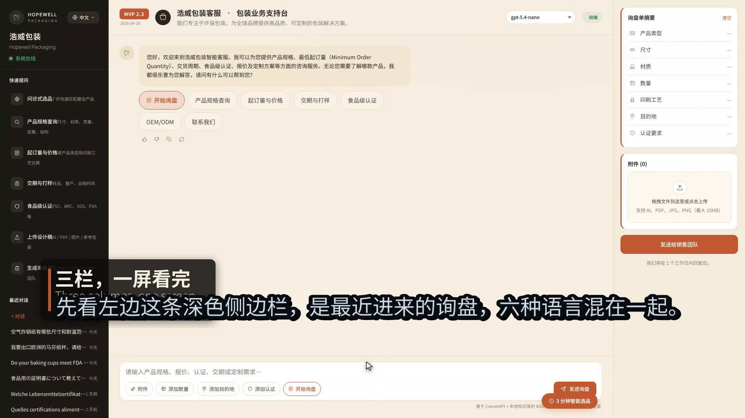
第三幕 · 实拍演示
AI 系统实拍演示
hopewell-demo · 四站点 · 3 分钟
AI 赋能食品包装企业海外破局
19 / 31
点击画面播放 ｜ 3 分钟 ｜ 四站点连续实拍 ｜ 未剪辑功能、未后期合成界面 ｜ 中文字幕已内嵌
Notes:
【第 19/31 页】讲者：杨莎 ｜ 本页 180 秒（约 648 字）
──────────────────────────────────────────────────────
刚才这三分钟展示的是四个站点的真实操作，属于 B 类实测；这里要特别说明，系统跑通不等于成交率已经提高，接下来我们看它在财务上值不值得做，以及什么时候应该停。
▸ 现场提示：完整播放视频，全程不要解说；画面结束后停一秒，再说收尾句。
▸ 交接：接下来交给下一位，从财务角度算清这笔账。
▸ 证据口径：B类实测

Slide 20

第四幕
财务：值不值得做，什么时候该停
RQ3 评估 —— 已达哪一级证据，还缺哪一级
Notes:
【第 20/31 页】讲者：杨莎 ｜ 本页 26 秒（约 93 字）
──────────────────────────────────────────────────────
好，视频看到这里。系统确实跑通了，但这里要老实讲：跑通不等于值钱。所以接下来的问题最现实——这笔钱值不值得投，什么时候该停。这正是 RQ3 要回答的：我们的证据到了哪一级，还缺哪一级。接下来我们一项一项算清楚。
▸ 现场提示：『跑通不等于值钱』这句放慢、稍停半秒，说完再抬眼看评委，把问题抛出来。
▸ 交接：这笔账，我们拆成两层来讲——先看最小、也最硬的那一层。
▸ 证据口径：本页未引用具体数据；『证据到了哪一级』指方法论中的 A–E 证据分级框架（A 问卷 / B 实测 / C 官方 / D 第三方 / E 推演），具体分级在后续页面展开

Slide 21
第四幕 · 方法论
决策分层：这是本研究最硬的一招
273 万元不是一个决策，而是证据等级不同的两层
273 万元不是一个决策 —— 是两层
两层的证据等级不同，不能用同一套指标评估
决策一：8–12 万元 【B 类实测】
AI 系统部署 · token · 运维；有账单记录，可复算
决策二：约 261 万元 【E 类假设】
认证检测 110–130 万 ｜ 市场试点 70–85 万 ｜ 首年运营 55–65 万
为什么必须分层
成本节省不依赖客户行为；营收增长依赖 —— 混在一起算就骗了自己
方法论要点
决策一用成本节省评估，完全不引用任何转化率假设；决策二才用 NPV / IRR，且标注 E 类
AI 赋能食品包装企业海外破局
21 / 31
Notes:
【第 21/31 页】讲者：杨莎 ｜ 本页 62 秒（约 223 字）
──────────────────────────────────────────────────────
上一页我们问，这笔钱值不值得花、什么时候该停。这里是本研究最硬的一招：我们没有把三年约273万元当成一个决策，而是按证据等级拆成两层。第一层是8到12万元的AI系统试点，成本来自部署工时、token消耗和服务器运维，属于B类实测。所以只看处理效率、成本节省和回本，不借用转化率假设。第二层是追加约261万元，涵盖认证、市场开发和新增运营，但属于E类情景推演，没有对照组，不能当成已验证收益。它要看新增客户、现金流和阶段门槛，再逐门决定是否追投。说白了，金额可以相加，证据不能混用，指标也不能共用。这就是学术严谨性的直接体现。
▸ 现场提示：说到“金额可以相加，证据不能混用”时稍作停顿，并指向屏幕上的两层决策。
▸ 交接：下面，我们先把决策一算清楚。
▸ 证据口径：B类实测 ｜ E类情景推演，无对照组

Slide 22
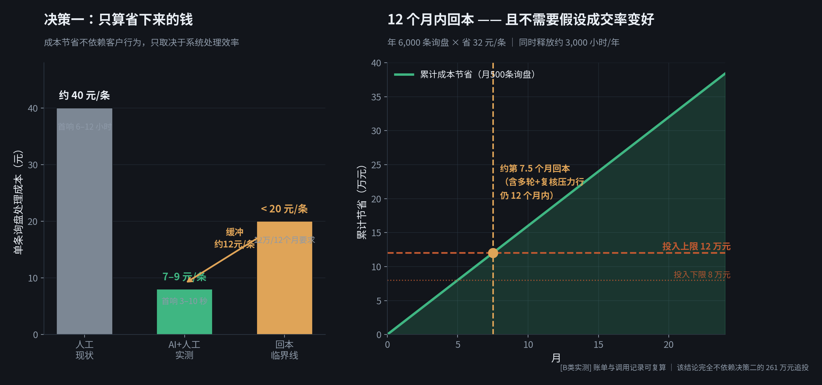
第四幕 · 决策一
决策一：只算省下来的钱
40 元/条 → 7–9 元/条 ｜ 12 个月回本，不需要假设成交率变好
AI 赋能食品包装企业海外破局
22 / 31
Notes:
【第 22/31 页】讲者：關仲緯 David（组长） ｜ 本页 72 秒（约 259 字）
──────────────────────────────────────────────────────
上一页把决策分了层，这一页先讲最确定的一层：只算省下来的钱。阶段一试点投入是8到12万元。按每月500多条、全年6000条询盘算，人工处理约40元一条，AI约7到9元一条，降幅约80%。这组成本和系统数据属于B类实测。关键是，这笔账完全不需要客户改变行为，只取决于系统处理效率。说白了，即使AI一单都没多签，成交率完全不变，按12万元的投入上限，12个月回本要求单条成本低于20元；实测是7到9元，还留有约12元一条的缓冲。同时，每年大约释放3000小时。我们也把多轮沟通和人工复核算进压力测算，12个月回本仍然成立。所以决策一可以执行，而且不依赖后面的增长情景。当然，这证明的是降本和流程跑通，不是成交率提高。
▸ 现场提示：讲到“即使AI一单都没多签”时稍作停顿，再指向屏幕上的12个月回本结论。
▸ 交接：接下来，我们再看更不确定的决策二。
▸ 证据口径：B类实测

Slide 23
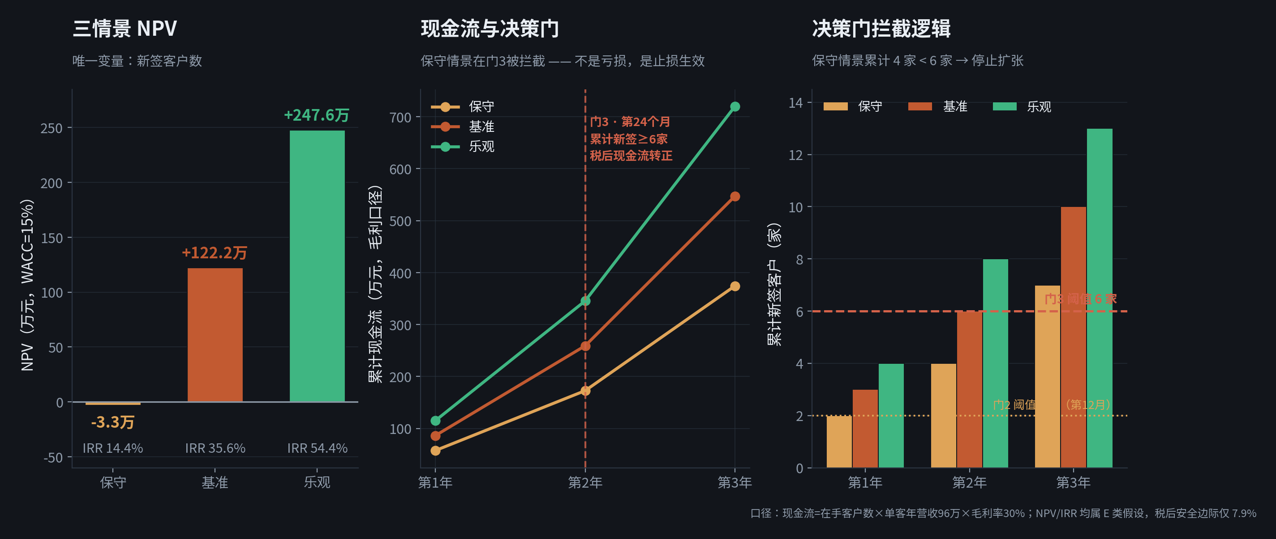
第四幕 · 决策二
决策二：三情景与决策门
基准 NPV 122.2 万 / IRR 35.6% ｜ 保守情景在门 3 被拦截
AI 赋能食品包装企业海外破局
23 / 31
Notes:
【第 23/31 页】讲者：關仲緯 David（组长） ｜ 本页 72 秒（约 259 字）
──────────────────────────────────────────────────────
上一页，决策一只靠节省成本也能回本。再看追加约261万元的决策二：金额、NPV和IRR都属E类情景推演，还不是实证。我们设保守、基准、乐观三种情景，三者唯一变化，是每年新签客户数：分别为2、2、3家，3、3、4家，以及4、4、5家，其他口径不变。基准情景NPV是122.2万元，IRR是35.6%。保守情景NPV为负3.3万元，接近零；但到第24个月，累计只签4家，未达到门3要求的6家，因此停止扩张。这里要强调，这不是项目已经发生亏损，而是止损机制生效，按规则把扩张拦住。说白了，比起只报一个好看的NPV，这套设计更有说服力，因为它提前讲清楚了什么情况下继续，什么情况下停。
▸ 现场提示：讲到“止损机制生效”时稍作停顿，并指向图中的门3。
▸ 交接：接下来，我们再看哪些变量真正决定这笔投资能不能成立。
▸ 证据口径：E类情景推演

Slide 24
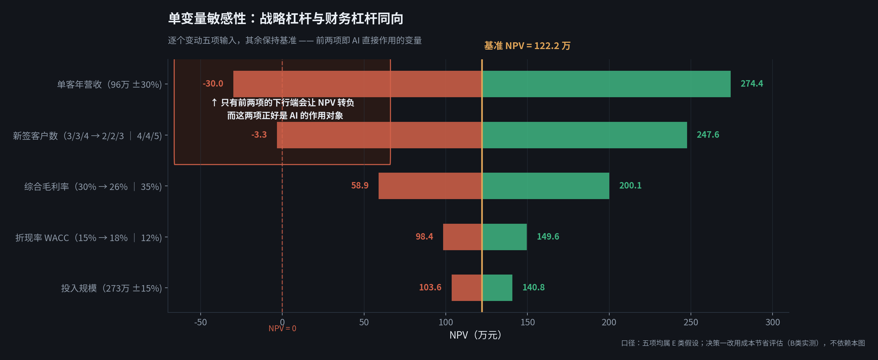
第四幕 · 敏感性
杠杆点与战略方向同向
只有前两项下行端使 NPV 转负 —— 而这两项正是 AI 的作用对象
AI 赋能食品包装企业海外破局
24 / 31
Notes:
【第 24/31 页】讲者：關仲緯 David（组长） ｜ 本页 62 秒（约 223 字）
──────────────────────────────────────────────────────
这页是敏感性分析最有意思的地方。我们从基准情景NPV 122.2万元出发，做五变量的单变量测试。结果很清楚：只有图中前两项走到下行端，NPV会转负；其余三项在测试区间内仍为正。更关键的是，这两个最敏感的财务杠杆，正好也是AI直接作用的对象。说白了，战略方向和财务杠杆同向，资源投放逻辑是一致的。不过这里要老实讲，这些变化和结果都属E类情景推演，没有对照组，不能说AI已经带来收益。所以决策一不靠转化率假设，改用成本节省口径，只看处理效率，由B类实测支撑。
▸ 现场提示：说到“前两项”时指向图表对应位置，并稍作停顿。
▸ 交接：接下来，我们看三阶段怎么对应三道决策门。
▸ 证据口径：E类情景推演 ｜ 无对照组 ｜ B类实测

Slide 25
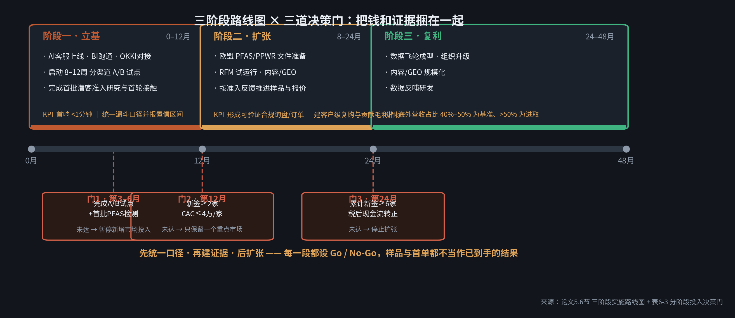
第五幕 · 路线图
三阶段 × 三道决策门
先统一口径 · 再建证据 · 后扩张 —— 把钱和证据捆在一起
AI 赋能食品包装企业海外破局
25 / 31
Notes:
【第 25/31 页】讲者：张慧思 ｜ 本页 62 秒（约 223 字）
──────────────────────────────────────────────────────
这一页把路线图和三道决策门放在一张。零到十二个月立基，AI客服和BI跑通，做分渠道A/B试点；八到二十四个月扩张，准备PFAS、PPWR文件，推样品和报价；二十四到四十八个月才谈复利。说白了，重点不在阶段，在门。第三到六个月，A/B试点和首批PFAS检测没完成，就暂停新增市场投入。第十二个月，新签不到2家、全负荷CAC超过4万一家，就只保留一个重点市场。第二十四个月，累计没签满6家、税后现金流没转正，就停止扩张。这些门槛是我们E类推演定的标准，不是实证。所以样品寄出去、首单在谈，都不当作已到手的结果——每过一道门，才放下一笔钱。
▸ 现场提示：念到三道门时，逐一指向屏幕上对应的门，每念完一个No-Go条件停顿一秒，让评委看清『不达标就收手』的姿态。
▸ 交接：当然，门管的是节奏，风险还得一项项拆——接下来请看我们的八项风险与应对。
▸ 证据口径：E类推演（三道门的门槛标准与路线图节奏均为团队情景推演设定，非实证）

Slide 26
第五幕 · 风险
八项风险与应对
数据出境、模型幻觉、法规趋严三项列为高可能性
风险
可能性
影响
缓解策略
数据出境与隐私泄露
高
高
最小化与脱敏、签DPA、跨境安全评估、留存删除机制、MFA与审计日志
大模型幻觉
高
中
RAG重排+人工复审三层校验、四级降级
欧盟反毁林法规趋严
高
中
抓窗口期、跟进法规迭代、供应链核验尽调、动态合规
客户集中度高
中
高
客户分层优化结构、拓多元获客分散风险
员工AI工具使用率低
中
中
分阶段渐进落地、激励考核、明确人机协同定位
三系统职责重叠+归因缺失
中
中
画漏斗归属图、错峰上线或渠道打标
成本超支与回报滞后
中
中
小切口试点，阶段一严控8–12万元
代码/模型/数据产权未明
中
中
初期明确 IP 归属、签约防纷
AI 赋能食品包装企业海外破局
26 / 31
Notes:
【第 26/31 页】讲者：林美家 ｜ 本页 52 秒（约 187 字）
──────────────────────────────────────────────────────
讲完三道决策门，风险也得摆上台面。我们列了八项，按可能性和影响排成矩阵，我挑三项高可能性的讲。第一个是数据出境和隐私，双高，必须先讲——数据最小化加脱敏、签DPA、做跨境安全评估，再加MFA和审计日志。第二个是模型幻觉，这里要老实讲：RAG消除不了幻觉，我们用重排加人工复审做三层校验，再配四级降级，高风险直接转人工。第三个是欧盟反毁林法规 EUDR 趋严，对策是抓窗口期、跟进法规迭代、做供应链核验尽调，保持动态合规。其余五项表里都有。
▸ 现场提示：说到「双高，必须先讲」时抬手指一下表格第一行；「老实讲」三个字放慢半拍，这是态度分。
▸ 交接：风险说完了，下一页我们再坦白聊聊自己的局限。
▸ 证据口径：本页未引用A–E分级数据，风险分级为团队评估矩阵 ｜ 三层校验、四级降级、高风险转人工为系统二技术架构事实（非效果承诺）

Slide 27
第五幕 · 局限
我们知道自己的局限
单案例分析性外推 ｜ 抓取不代表全市场 ｜ 收益与账户可获得性属 E 类
单案例研究
结论采用分析性外推，不是统计推广 (Yin, 2018)
抓取数据有偏
受可见性、时间、重复、促销、规格影响，不代表全市场
问卷本身有瑕疵
Q2/Q49 口径不一致 ｜ Q37 双重目标 ｜ Q47/Q55 超额勾选 —— 已在附录标注
效率是实测，收益不是
首响与单条成本降幅为 B 类实测；成交率与账户可获得性属 E 类
多模型一致 ≠ 独立证据
学术诚信
AI 产出一律人工核对一级来源；12 模型评测未显著 ≠ 等效
这些限制我们自己先讲清楚 —— 一个知道自己边界在哪的方案，才可能真的落地
AI 赋能食品包装企业海外破局
27 / 31
Notes:
【第 27/31 页】讲者：黄尔雅 ｜ 本页 56 秒（约 201 字）
──────────────────────────────────────────────────────
这一页我们自己先交底。第一，单案例研究，只做浩威一家，外推靠的是分析性逻辑，不是统计代表性。第二，海外货架抓了1,848件、阿里国际站196件，这是B类实测，但只代表这九个站点，不代表全市场。第三，问卷有分母未定义和超额勾选的问题，所以财务数字我们全都用区间呈现。第四，AI客服单条从人工约40元降到7到9元，这是B类实测；但成交率会不会提高，我们没有对照组，漏斗那个0.6%到4.0%属E类推演。最后老实讲，多模型评测前三名接近，只说明未检测到显著差异，多模型一致性不构成独立证据。先自己说清楚，评委就不必挖了。
▸ 现场提示：念完最后一句停两秒，正面看评委，不要低头翻页
▸ 交接：把局限说透了，接下来看我们为什么还坚持这条路——
▸ 证据口径：B类实测（阿里196件、美英德法9站1,848件抓取） ｜ B类实测（AI单条处理成本7–9元 vs 人工40元） ｜ A类问卷（分母未定义与超额勾选局限，财务以区间呈现） ｜ E类推演（漏斗0.6%–4.0%，无对照组） ｜ 多模型一致性不构成独立证据；未显著≠等效

Slide 28

第五幕 · AI 向善
AI 向善：不是公益，是国际化方向
绿色可持续 × 中国智造 × AI 赋能
AI 向善不是公益项目
是浩威的企业责任，也是国际化的必要条件
把法规讲成买家听得懂的语言
PPWR / EUDR → 英文合规说明 · 生命周期 · 可回收信息 · ESG 素材
降低的是信任成本
通过 LinkedIn 等渠道触达欧美采购决策者，减少信息不对称
长期使命
绿色可持续 × 中国智造 × AI 赋能
价值创造逻辑
纸替代塑料本身就是长期利好 —— AI 让这个优势第一次被海外买家看见
AI 赋能食品包装企业海外破局
28 / 31
Notes:
【第 28/31 页】讲者：胡开扬 ｜ 本页 48 秒（约 172 字）
──────────────────────────────────────────────────────
上一页讲完局限，这里换个角度。我们说的 AI 向善，不是公益，而是国际化方向。说白了，就是用 AI 把 PPWR 这类法规，转译成英文合规说明和 ESG 素材，让海外采购更容易看懂中国供应商的绿色能力。它要补的，不是短期成交，而是信任成本和信息不对称。这里要老实讲，这部分还在内容设计阶段，没有上线，所以我们不把它说成已验证结果。换句话说，这就是把合规长板可视化。
▸ 现场提示：这页容易讲成口号，语气要平实；说到“没有上线”时停半拍，强调我们没有夸大。
▸ 交接：接下来，我们讲四个发现。
▸ 证据口径：系统三：未上线（设计阶段） ｜ PPWR：法规一级来源背景，但本页未引用具体数值

Slide 29
第五幕 · 结论
四个发现
RQ1 / RQ2 / RQ3 的回答
发现一 · 短板不在制造，在前端
56 年家底、齐备认证、高于同业的毛利都在，但询盘要等半天才有回音
发现二 · 空间不缺，缺的是次序
SOM 只占细分 SAM 的 0.02%，够做很久；欧洲先行、美英并行
发现三 · 方案不是构想，已经跑起来了
两套系统在生产环境运行，统一入口 hub.hopewell-pack.xyz
发现四 · 效率提升是实测的，成交率提升不是
省下来的钱能算，签单变多与否算不出来 —— 必须由真实对照数据检验
三个研究问题的回答
RQ3 的答案：已达 B 类（效率），未达 B 类（收益）—— 缺的正是试点对照组
AI 赋能食品包装企业海外破局
29 / 31
Notes:
【第 29/31 页】讲者：關仲緯 David（组长） ｜ 本页 66 秒（约 237 字）
──────────────────────────────────────────────────────
回到三个研究问题，我们有四个发现。第一，短板在前端，不在制造。浩威不缺认证和制造经验，但问卷显示首响要6到12小时，这是A类问卷。第二，空间不缺，缺次序。海外市场很大，我们按六个维度做资源分配，但这是团队假设，不是实证排序。第三，方案已经跑起来了。系统一BI和系统二MVP已部署，系统三还在设计，不是停在概念稿。第四，最关键：效率提升是实测的，成交率提升不是。单条询盘成本从约40元降到7到9元，这是B类实测；成交率变化只是E类推演，没有对照组，不能直接说成业绩提升。
▸ 现场提示：说到第四点时放慢一点，明确区分B类实测和E类推演。
▸ 交接：接下来，我们把这些发现落到给浩威的建议。
▸ 证据口径：A类问卷（首响6到12小时） ｜ 团队假设（六个维度资源分配，非实证排序） ｜ B类实测（单条询盘成本约40元降至7到9元） ｜ E类推演（成交率变化，无对照组）

Slide 30
第五幕 · 建议
给浩威的建议
合规是门票，AI 是效率
8–12 万
3 道门
2026-08-12
7.9%
先做这一步
再谈追投
PPWR 生效日
税后安全边际
阶段一试点 · 12 个月回本 [B类]
第 3–6 月 / 第 12 月 / 第 24 月
PFAS 检测与技术文件优先
很薄 —— 所以不一次性投入 [E类]
最确定的抓手
先完成四品类 PFAS 检测与技术文件，让认证在买方侧成为可验证的准入凭证
其次才是效率
AI 把首响从 6–12 小时压到 3–10 秒，把省下的 3,000 小时投到账户经营
资金纪律
把钱和证据捆在一起 —— 到点若新签客户未达门槛，停止扩张而非追加
一句话建议
合规是门票，AI 是效率
AI 赋能食品包装企业海外破局
30 / 31
Notes:
【第 30/31 页】讲者：關仲緯 David（组长） ｜ 本页 52 秒（约 187 字）
──────────────────────────────────────────────────────
给浩威的建议，说白了就一句：合规是门票，AI是效率。第一步别急着铺市场，先把PFAS检测和技术文件做扎实，让认证在买方侧成为可验证的准入凭证。第二步，用已部署MVP的AI客服和多语工具加快响应，缓解问卷里6到12小时首响的压力，这是A类问卷现状。资金上，我们不一次性投；261万追投目前是E类推演，安全边际不高，所以要和证据捆在一起，按三道门推进：看检测、看试点、看新签和现金流，过了门再加码。
▸ 现场提示：说“不一次性投”时放慢，三道门一处一顿，避免听起来像立即扩张。
▸ 交接：接下来，交给下一位，把整件事带回最初的起点。
▸ 证据口径：A类问卷现状 ｜ E类推演

Slide 31

美好生活始于脚下
合规是门票，AI 是效率
Hopewell Packaging —— 值得信赖的合规伙伴
感谢聆听 · 欢迎提问
全部系统可现场验证：hub.hopewell-pack.xyz ｜ 本演示在线版：final-presentation.hopewell-pack.xyz
Notes:
【第 31/31 页】讲者：關仲緯 David（组长） ｜ 本页 32 秒（约 115 字）
──────────────────────────────────────────────────────
最后，我们想回到这句话：美好生活始于脚下。对浩威来说，脚下不是一句口号，而是把每一份合规文件做实，把每一条询盘接住。把合规变成海外客户看得见的信任，成为值得信赖的合规伙伴。说白了，合规是门票，AI是效率。门票要持续拿稳，效率要靠系统一步步跑出来。感谢各位评委，请提问。
▸ 现场提示：这里放慢，说完『美好生活始于脚下』后停两秒，最后感谢时看向评委。
▸ 交接：结束语：谢谢大家，请评委提问。

